Slide 1
Data from World Bank
ODA, FDI, Trade를 중심으로
해외 자본이 GDP에 미치는 영향
In Africa, South-east Asia, South-America
계량경제 5조
이병찬
오준영
조예성

Slide 2



선행 연구
해외 자본이 남미 4개국에 미친 영향 분석한 선행 연구 검토
GDP ~ FDI, ODA, Trade, World GDP
ADL model
Misspecification
Multicollinearity, Heteroskedasticity, Error’s normality
연구 진행
목차
결과 및 해석
한계점

Slide 3
외국인 직접 투자
Foreign Direct investment
외국인이 경영 참가와 기술 제휴 등 국내 기업과 지속적인 경제관계를 수립할 목적으로 투자하는 것
What is
ODA, FDI, Trade??
변수설명
FDI
c
Trade
ODA
무역의존도
Degree of dependence upon foreign trade
한 나라의 경제가 무역에 얼마나 의존하고 있는가를 나타내는 지표
수출 의존도는 국민총생산에 대한 수출액의 비율
수입 의존도는 국민총생산에 대한 수입액의 비율
공적개발원조
Official Development Assistance
선진국의 정부 또는 공공기관이 개도국의 발전을 위해 개도국에 공여하는 증여 및 양허성 차관.
유상원조와 무상원조를 포함, 군사적 분야 등 경제적 요소가 아닌 부분도 지원이 이루어짐

Slide 4
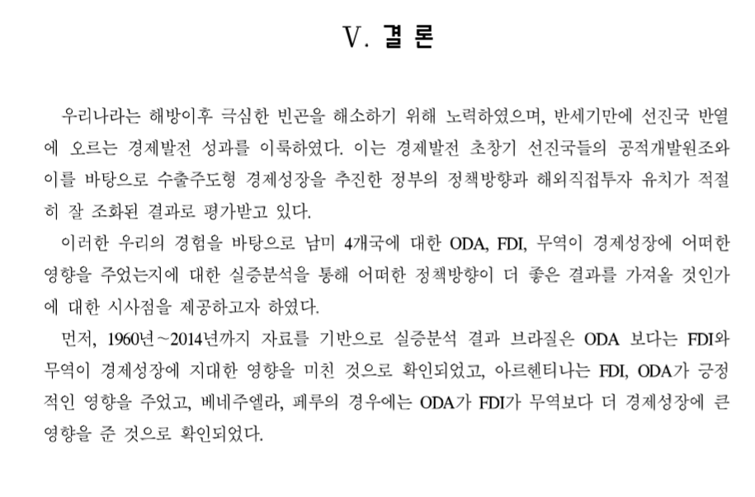
남미 4개국(브라질, 아르헨티나, 베네수엘라, 페루)에 각기 FDI, ODA, Trade가 어떻게 영향을?
Q. 대륙별로는 어떻게 다를 것인가?
통상정보연구
최창환(단국대) – ‘무역ODAFDI가 남미 경제발전에 미치는 영향 분석, 4개국 비교를 중심으로＇
The impact of ODAFDITRADE on the South America’s Economic Growth : Comparative anaylsis of 4 countries

Slide 5
What is variable?
Net ODA received
ODA
% GNI
FDI, net inflows
FDI
% GDP
GDP growth rate World GDP
Annual %
TRADE
% GDP
The world bank
Databank – html : https://databank.worldbank.org/home.aspx

Slide 6
Autogressive and Distributed Lag model
in 1985~2017
Yt = B0 + B1, 1X1, t + B1, 2X1, t-1 +… Ba, tYt
Yt ( 종속변수 ) : 금년도 GDP ( 1986 ~ 2017 )
X1 : 작년도 ODA ( 1985 ~ 2016 ) X4 : 작년도 Trade ( 1985~2016 )
X2 : 작년도 FDI ( 1985 ~ 2016 ) X5 : 금년도 World GDP ( 1986~2016 ) ***
X3 : 금년도 FDI ( 1985 ~ 2016) *** Yt-1 : 작년도 GDP ( 1985~2016 ) ***
*** Why?
( 금년도 FDI는 다른 변수들보다 유달리 그 해 GDP에 영향력이 컸음…, 세계성장률은 작년 것을 넣지 않은 이유가 금년 것과 상관성이 높아 설명변수끼리의 연관성을 제하기 위해..) – 이부분은 말씀하시면서 하면 좋을 거 같아요
The world bank
Databank – html : https://databank.worldbank.org/home.aspx

Slide 7
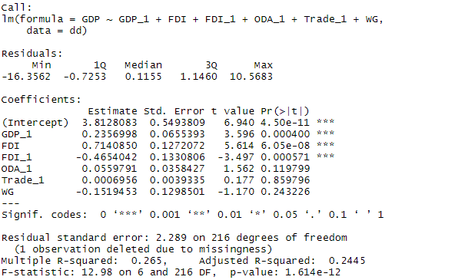
Regression In East-South Asia
The world bank
Databank – html : https://databank.worldbank.org/home.aspx

Slide 8
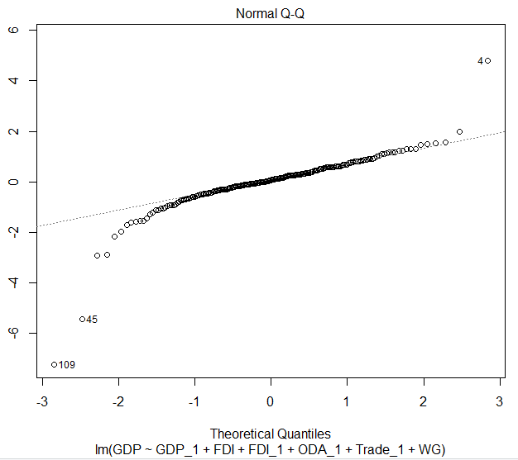

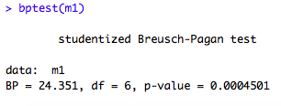
Regression In East-South Asia
Multicollinearity
VIF 수치가 10을 넘으면 설명변수간 설명성 있다고 간주
Heterodastici
P-value 수치가 유의수준 .05%를 넘으면 이분산성이 있다고 간주
오차항의 정규성 test
저 선 위에 점들이 있을 수록 오차항이 정규성을 따름을 알 수 있음
The world bank
Databank – html : https://databank.worldbank.org/home.aspx

Slide 9
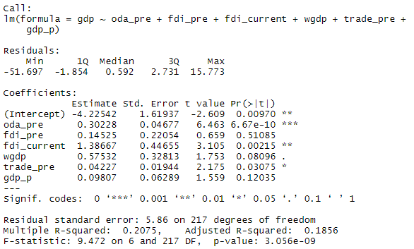
Regression In Sub Saharan Africa
The world bank
Databank – html : https://databank.worldbank.org/home.aspx

Slide 10
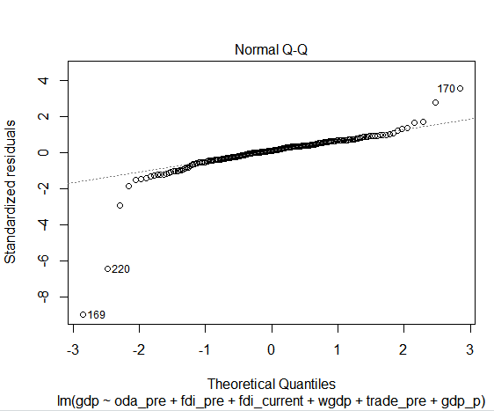

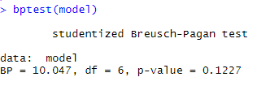
Regression In Sub Saharan Africa
Multicollinearity
VIF 수치가 10을 넘으면 설명변수간 설명성 있다고 간주
Heterodastici
P-value 수치가 유의수준 .05%를 넘으면 이분산성이 있다고 간주
오차항의 정규성 test
저 선 위에 점들이 있을 수록 오차항이 정규성을 따름을 알 수 있음
The world bank
Databank – html : https://databank.worldbank.org/home.aspx

Slide 11
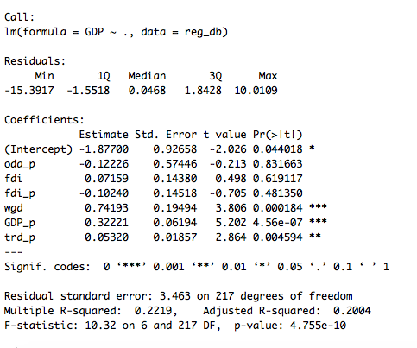
Regression In South America
The world bank
Databank – html : https://databank.worldbank.org/home.aspx

Slide 12
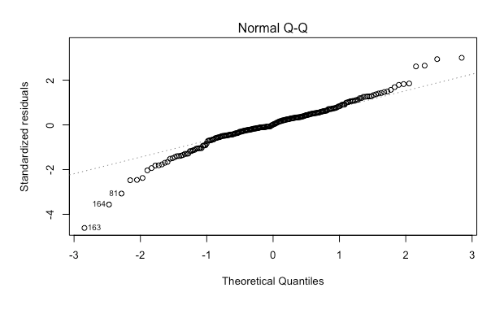

Regression In South America
Multicollinearity
VIF 수치가 10을 넘으면 설명변수간 설명성 있다고 간주
Heterodastici
P-value 수치가 유의수준 .05%를 넘으면 이분산성이 있다고 간주
오차항의 정규성 test
저 선 위에 점들이 있을 수록 오차항이 정규성을 따름을 알 수 있음
???
The world bank
Databank – html : https://databank.worldbank.org/home.aspx

Slide 13
한계점
낮은 R square – GDP라는 종속변수 특성상 더 많은 설명 변수 필요
남미의 경우, 변수간 이분산성 존재
Linear Model 자체로의 한계
The world bank
Databank – html : https://databank.worldbank.org/home.aspx

Slide 14
How to progress
Our model
해석
PowerPoint is a computer program created by Microsoft Office
요약
PowerPoint is a computer program created by Microsoft Office
Misspecification
PowerPoint is a computer program created by Microsoft Office
변수 설정
PowerPoint is a computer program created by Microsoft Office
모형 구성
PowerPoint is a computer program created by Microsoft Office
PowerPoint is a computer program created by Microsoft Office.
You can use a software program such as Microsoft Power Point to provide the audience with slides that contains your major points

Slide 15
POWER POINT PRESENTATION
Enjoy your stylish business and campus life with BIZCAM
STEP. 2
PowerPoint is a computer program created by Microsoft Office
STEP. 4
PowerPoint is a computer program created by Microsoft Office
POWER POINT PRESENTATION
PPT DESIGN
STEP. 1
PowerPoint is a computer program created by Microsoft Office
STEP. 3
PowerPoint is a computer program created by Microsoft Office

